Slide 1


Slide 2
Panorama de Modelos de Financiamiento
Roberto Estay Miquel
Presidente Departamento de Políticas de Salud y Estudios
Colegio Médico de Chile

Slide 3
Contenidos
¿Por qué una reforma al financiamiento?
¿Que modelos existen?
¿Qué principios recogen los modelos?... Una mirada desde la seguridad social

Slide 4
1. ¿Por qué una reforma al financiamiento?

Slide 5

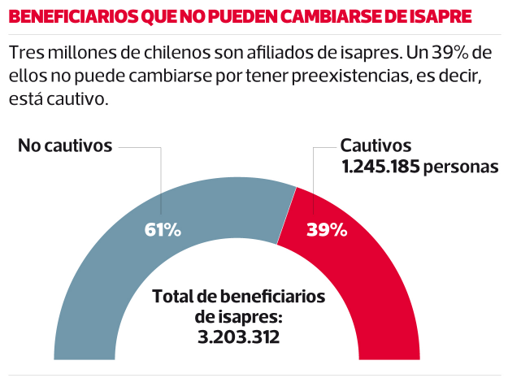

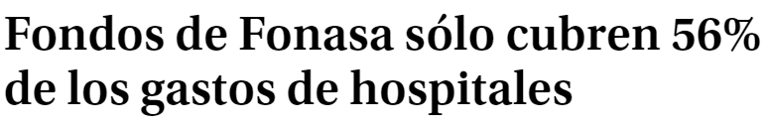

Slide 6
Problemas sistema de financiamiento
Cautividad y discriminación por pre-existencias (enfermedades conocidas).
Alza unilateral de las primas.
Baja cobertura financiera (alto gasto de bolsillo).
Heterogeneidad de las coberturas (miles de planes, diferentes coberturas).
Segmentación de los fondos según renta y ausencia de mancomunamiento entre las cotizaciones de individuos de ambos sistemas.
Concentración y oligopolización de la industria, alto nivel de integración vertical

Slide 7
Problemas sistema de financiamiento
Falta de mancomunación eficiente de recursos.
Competencia en selección generalizada del sector privado, (altos costos de administración).
Segmentación en riesgos y rentas socialmente ineficiente
Mecanismo de pago por prestación en el sector privado (presiona por incremento en los costos).
Falta de protocolos y redes de derivación que racionalicen la demanda en el sector privado

Slide 8

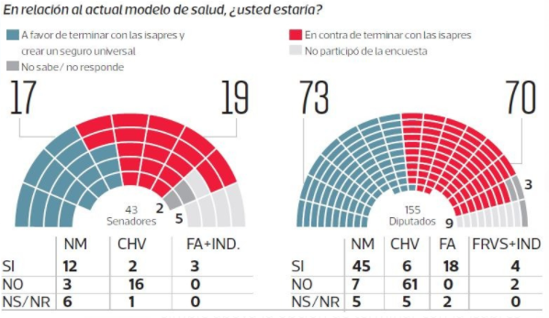


Slide 9
2. ¿Que modelos existen?

Slide 10
Sobre los modelos
Las generalizaciones son injustas.
Aplicación diferenciada en cada país.
Factores históricos y culturales explican diversidad.
Intentamos una visión general.

Slide 11
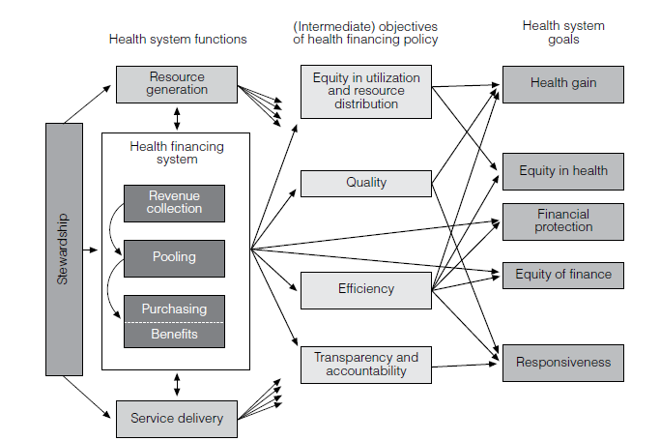

Funciones, principios, objetivos…

Slide 12
Modelos
Sistema Nacional de Salud
Seguro Único
Seguros sociales

Slide 13

Sistema Nacional de Salud
Impuestos generales
RECAUDACIÓN
Total
MANCOMUNACIÓN
Inglaterra
EXPONENTE
Prestador público preferente
COMPRA

Slide 14

Seguro Único
Cotizaciones
RECAUDACIÓN
Total
MANCOMUNACIÓN
EXPONENTE
Prestador público o privado
COMPRA

Slide 15

Seguros Sociales
Cotizaciones
RECAUDACIÓN
Variable
MANCOMUNACIÓN
EXPONENTE
Prestadores públicos y privados
COMPRA

Slide 16

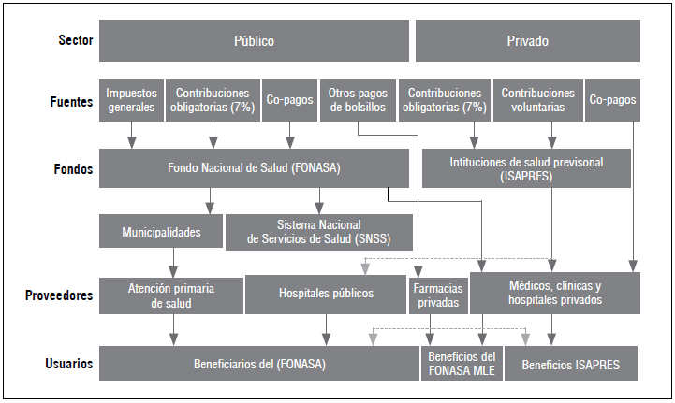


Slide 17
3.- ¿Que Principios?
Una mirada desde la Seguridad Social

Slide 18
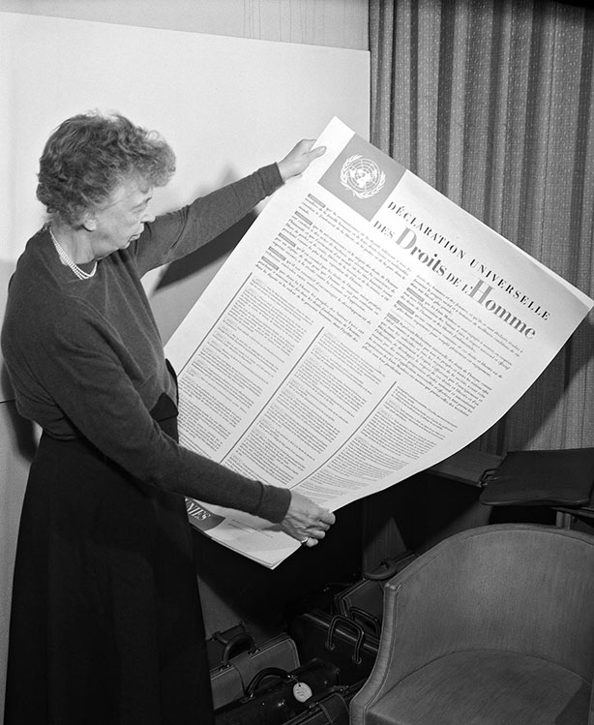


Principios de la Seguridad Social

Slide 19
Universalidad: Cobertura a toda la población, sin exclusiones. Integralidad: articulación y suficiencia de las prestaciones de salud. Equidad: uniformidad de trato, entrega de servicios acorde a las necesidades y desvinculación del acceso a la capacidad de pago. Solidaridad: progresividad en las contribuciones y mancomunamiento que implique subsidios cruzados entre distintos grupos de riesgo. Eficiencia: alcanzar los mejores resultados sanitarios posibles con los recursos disponibles asignados por la sociedad. Participación: Participación social en la toma de decisiones a distintos niveles, incluyendo la libertad de elección. Sustentabilidad: Sostenibilidad financiera, política y social en el largo plazo.
Fuente: Adaptado de Comisión Asesora Presidencial 2015

Slide 20
Modelos y principios
Solidaridad y Equidad: Sistema Nacional, Seguro único.
Eficiencia: Discusión (gastos administrativos en Seguros Sociales, rol de la competencia).
Participación (Capacidad de elección): Seguros sociales.

Slide 21

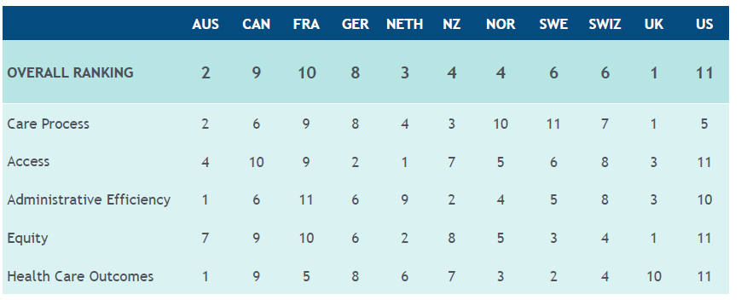


Slide 22
